Slide 1
ДЕНЬ МОЛОДЁЖИ
СПРАШИВАЛИ? ОТВЕЧАЕМ!
Светлышева
Ольга Юрьевна

Slide 2
О себе:
Ф.И.О.
Опыт работы
Курсы
Контакты
Курсы по управлению персоналом
Кадровые курсы
Светлышева Ольга Юрьевна
Преподавание
Facebook.com
Moikrug.ru
Odnoklassniki.ru
Vkontakte.ru
Член Национального союза кадровиков
Сертифицированный специалист в области кадрового менеджмента
HR - управление персоналом: менеджер/директор по персоналу
Кандидат юридических наук
osvetlysheva@specialist.ru
Specialist.ru (главная/преподаватели)
Linkedin.com

Slide 3


Slide 4
Вопросы:
С чего молодому специалисту начать поиск работы?
Что писать в резюме, если нет опыта работы?
Где эффективнее размещать резюме?
Какие каналы лучше использовать для поиска работодателя?
Как понять, что работодатель не обманет?
Как убедить работодателя, что молодой специалист справится с поставленными задачами?
Как вести переговоры о заработной плате?

Slide 5
Вопрос 1
С чего молодому специалисту
начать поиск работы?
Самомаркетинг
Кандидат
Рынок труда
Трудоустройство

Slide 6


Slide 7

Постановка целей при поиске работы
Выберите себе работу по душе, и вам не придется работать ни одного дня в своей жизни.
Кун-Цзы

Slide 8
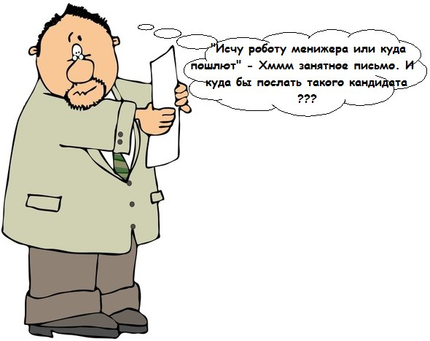
Вопрос 2
Что писать в резюме,
если нет опыта работы?
Резюме –
это
не копия трудовой книжки

Slide 9

В резюме можно указать:
название учебного заведения и полученную специальность
учебную практику, стажировку
тему дипломной работы (курсовой работы, рефератов)
имеющиеся навыки (владение иностранным языком, компьютерные программы и пр.)
рекомендации от преподавателей, руководителей практики и др.

Slide 10
Вопрос 3
Где эффективнее
размещать резюме?
Интернет-агентства по подбору персонала (работные сайты)
hh.ru
Электронные доски объявлений о работе
Интернет-версии газет объявлений о работе
Государственный портал (Минздравсоцразвития)
job.ru
job-today.ru
trudvsem.ru
superjob.ru
career.ru
vacansia.ru

Slide 11
Где эффективнее
размещать резюме?
Специальные странички на сайтах компаний
specialist.ru
Специализированные профессиональные сайты
Профессиональные интернет-сообщества
Социальные сети
e-xecutive.ru
moikrug.ru
kadrovik.ru
prohotel.ru
professionali.ru
Linkedin.com

Slide 12
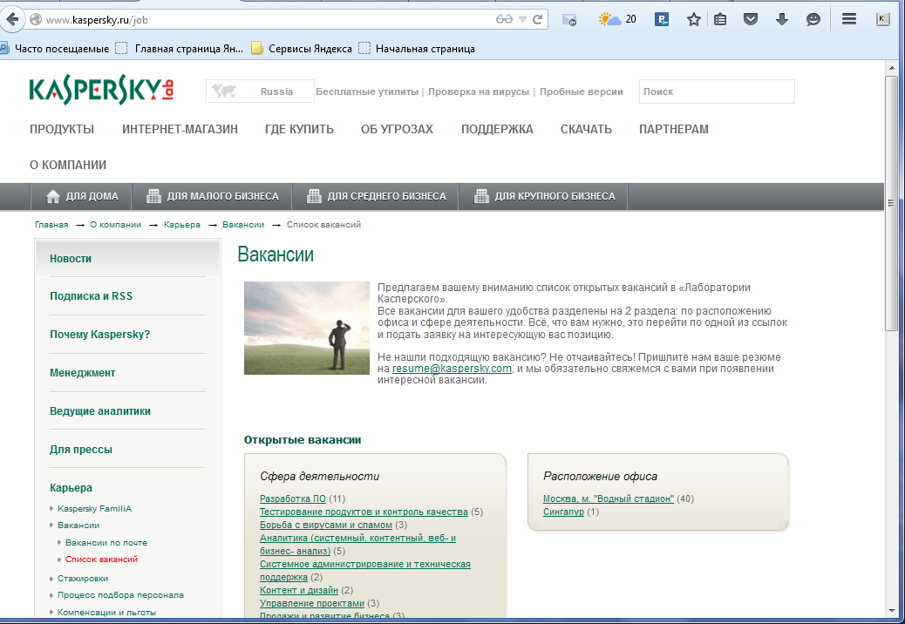
Работа в «Лаборатории Касперского»

Slide 13

Работа в «Procter & Gamble»

Slide 14
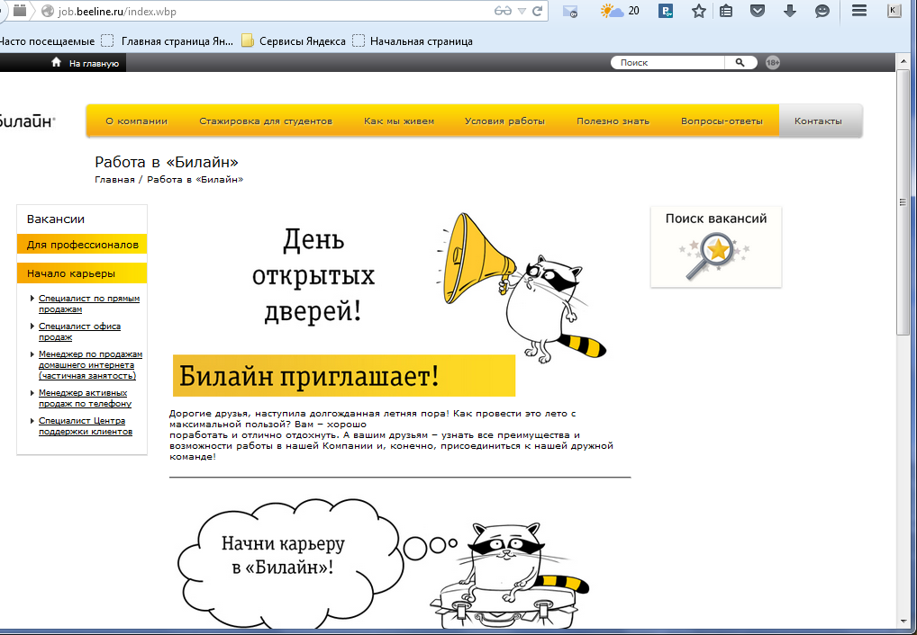
Работа в «Билайн»

Slide 15
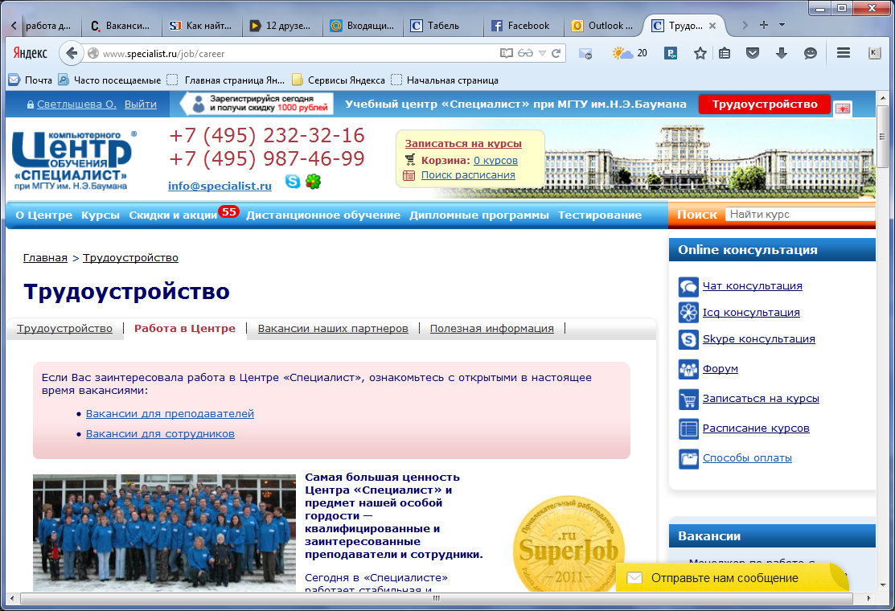
Работа в «Специалисте»

Slide 16
Вопрос 4
Какие каналы лучше использовать
для поиска работодателя?
Самостоятельный поиск
Обращение
к посредникам
Интернет
Кадровые агентства
СМИ
Центры занятости
Рекламные мероприятия
Бюро трудоустройства
Нетворкинг
Знакомые и родственники

Slide 17
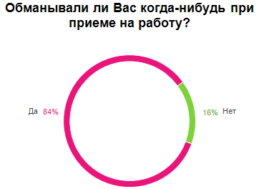
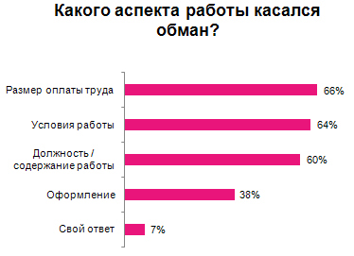
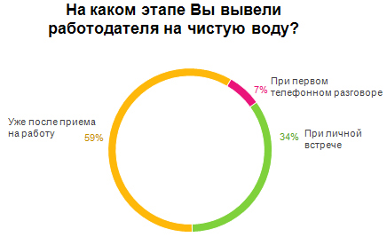

Вопрос 5
Как понять,
что работодатель не обманет?

Slide 18
Как отличить порядочного работодателя от мошенника
I
Внимательно читаем объявление о вакансии
II
Собираем информацию о компании из разных источников
III
Выясняем информацию по телефону
IV
На собеседовании: оцениваем обстановку, наблюдаем за поведением окружающих людей
V
Никому не платим!

Slide 19
Источники получения информации о работодателе
«Черно-белые»
списки работодателей
antijob.net
Профессиональные форумы
Поисковые системы
sysadmins.me
yandex.ru
glavbyh.ru/
google.ru
Государственный портал
www.orabote.net
git77.rostrud.ru/list/
Сайт компании
Отзывы знакомых

Slide 20
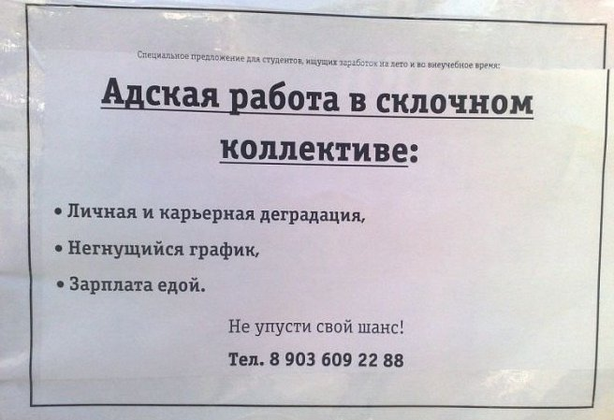
Признаки сомнительных вакансий:
срок нахождения вакансии на сайте
обобщенное название должности либо перечисление нескольких должностей
нет точных данных о компании: не указывается сфера деятельности не указывается место расположения
отсутствие существенных уточнений с профессиональной точки зрения
расплывчатые требования к соискателю

Slide 21
Вопрос 6
Как убедить работодателя,
что молодой специалист
справится с поставленными задачами
Начинать трудовую деятельность во время обучения (по данным исследования Superjob.ru, 45% выпускников к моменту окончания учебного заведения уже имеют работу)
Делать акцент на пройденных стажировках и практиках (исследование Superjob.ru показало, что 2/3 работодателей (66%) готовы принять на работу соискателя без опыта)
Предлагать показать имеющиеся навыки (напр., владение иностранными языками, компьютерными программами и т.п.)
Обговорить трудоустройство на более низкую позицию или возможность стажировки

Slide 22
Вопрос 7
Как вести переговоры
о заработной плате?
Понимать свою стоимость на рынке труда (min и max)
Указание уровня зарплатных ожиданий в резюме
Не обсуждать «денежные вопросы» во время телефонного разговора («Готов обсудить это при личной встрече», «Надеюсь, что з/п не ниже среднерыночной», «Я гибок в этом вопросе», «Я готов вернуться к этому вопросу позже»

Slide 23
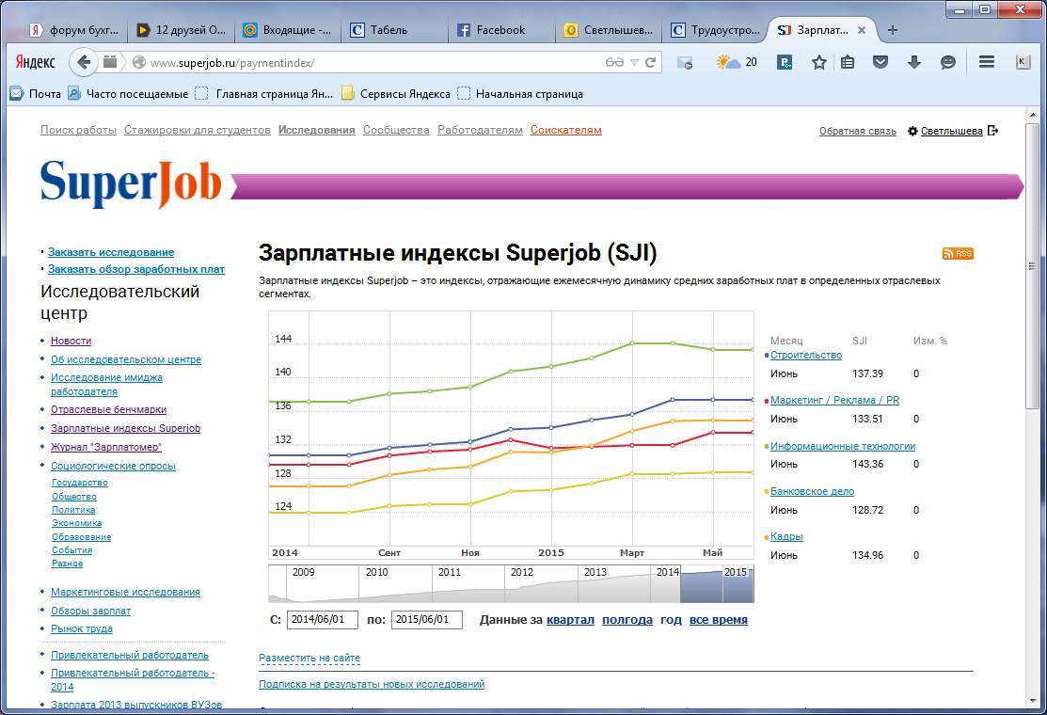

Slide 24

На собеседовании:
Уточнить, что входит в компенсационный пакет (оклад, премии, льготы и т.п.)
Выяснить сумму оплаты труда gross или net (до или после вычета налогов)
Возможность повышения з/п по окончании срока испытания

Slide 25
Вопросы:
С чего молодому специалисту начать поиск работы?
Что писать в резюме, если нет опыта работы?
Где эффективнее размещать резюме?
Какие каналы лучше использовать для поиска работодателя?
Как понять, что работодатель не обманет?
Как убедить работодателя, что молодой специалист справится с поставленными задачами?
Как вести переговоры о заработной плате?

Slide 26
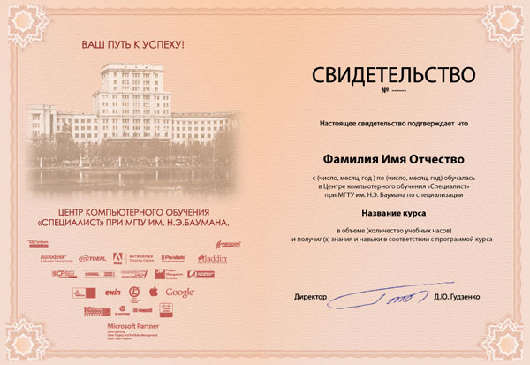
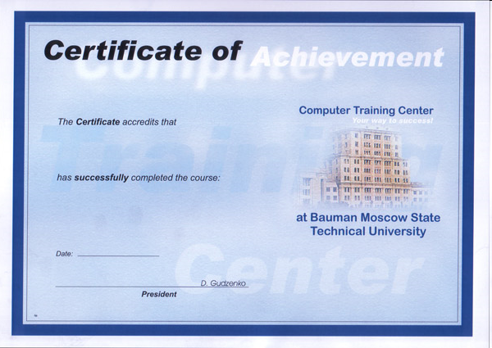
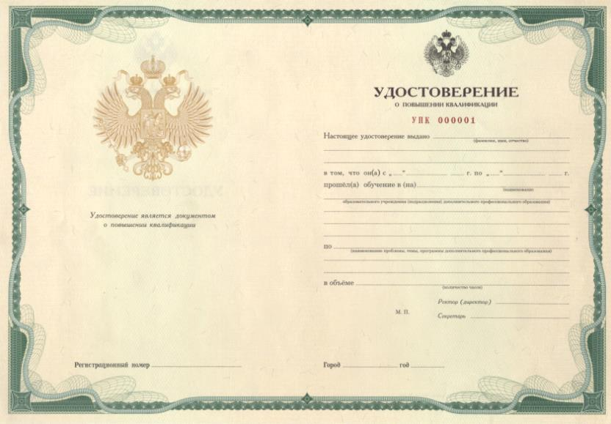

Документы об окончании

Slide 27
Светлышева
Ольга Юрьевна
Ваши вопросы отправляйте по адресу:
osvetlysheva@specialist.ru
Спасибо за внимание!

